Slide 1
monurl.ca/artsubtil
5103 et 8152V
L’art subtil de faire parler les chiffres : en classe!
Martin Roy, Stéphanie Rioux, Marie-Josée Simard, Annie Turbide et David Choquette-Laplante
Notes:
Martin

Slide 2
*
L'art subtil
de faire parler les chiffres
en classe !
monurl.ca/artsubtil
Atelier 5103
16 avril
13h
Atelier 7554V
17 avril
10h30
À moins d'indications contraires, cette présentation est mise à disposition selon les termes de la
Licence Creative Commons: Attribution - Pas d’Utilisation Commerciale - Partage dans les Mêmes Conditions 4.0 International.
Notes:
Martin
MJSimard - Gestion du temps

Slide 3
«
« Il y a trois sortes de personnes : ceux qui savent compter et ceux qui ne savent pas »
Benjamin Dereca
monurl.ca/artsubtil
Cité par Normand Baillargeon dans Petit cours d'autodéfense intellectuelle
Notes:
Martin
Cité par Normand Baillargeon dans Petit cours d’autodéfense intellectuelle
Benjamin Dereca a plusieurs citations qui circulent sur le web, mais aucune bio…

Slide 4
Animé par
*
David
CHOQUETTE-LAPLANTE
Stéphanie
RIOUX
Martin
ROY
Marie-Josée SIMARD
Annie
TURBIDE
CP CCQ
CSS des Hautes-Rivières
CP RÉCIT
Mathématique
CP Mathématiques
CSS des Samares
CP Mathématiques
CSS des Trois-Lacs
CP RÉCIT
CCQ
Notes:
Martin

Slide 5
Réinvestir des pistes pédagogiques concrètes (inspirées des médias) pour développer l’esprit critique des élèves.
INTENTIONS
Mieux décoder l’univers médiatique sous l’angle particulier des mathématiques.
Notes:
Martin
75% des Québécois affirment que l’environnement n’est peut-être pas une priorité. La dépendance au téléphone intelligent ne touche que 0,5% de la population.
Ces fameuses statistiques! Présentes massivement dans les médias, elles se présentent comme figure de proue de la rigueur. Pourtant, il y a de multiples façons de les utiliser, de leur faire dire tout et son contraire.
Cet atelier se veut l’occasion de développer notre capacité à décoder l’univers médiatique sous l’angle tout particulier des statistiques. Une bonne dose de lucidité au service de la pensée critique, et pas seulement pour les cartésien·es d’entre-nous!

Slide 6
DÉROULEMENT
*
1
L’art subtil de faire parler les chiffres : en rappel !
2
Sport, argent et sex[isme] : tâche en 6e année
3
Branché.es sur demain : tâche en 4e secondaire
Notes:
Martin

Slide 7
Compétence numérique
Notes:
Martin

Slide 8
L’art subtil de faire parler les chiffres : en rappel !
1
Notes:
Annie

Slide 9
Plan de mat[c]h
1
2
3
Les
fractions
Les pourcentages
Le message
4
5
6
Les diagrammes
La
moyenne
L’échantillon
Notes:
Annie

Slide 10
Les fractions
*
1
Notes:
Stéphanie

Slide 11
*
«
« Les fractions équivalentes sont comme des jumeaux identiques : même les parents ont du mal à les distinguer »!
ChatGPT?
ChatGPT, (GPT4).05/04/23 à 5h27 am
Notes:
Stéphanie
Source: https://www.amq.math.ca/wp-content/uploads/bulletin/vol59/no3/10-maitre-pensee-critique.pdf

Slide 12
Mon burger est plus gros que le tien!
*
Notes:
Stéphanie
https://lactualite.com/societe/etats-unis-calcul-mcdonalds-aw/
À l’époque, pour concurrencer le quart de livre de McDonald’s, le restaurant A&W a lancé un nouveau hamburger, le tiers de livre. Coûtant moins cher que le sandwich rival et offrant plus de viande, le tiers de livre semblait partie pour la gloire, d’autant qu’il obtenait de meilleurs résultats aux tests gustatifs des consommateurs. Et pourtant, les clients l’ont snobé.

Slide 13
*
1
1
4
3
12
v
12
3
4
Notes:
Stéphanie

Slide 14
*
40 ans plus tard...
Notes:
Stéphanie
Et si Mcdo revenait avec une pub: 3/12 LB?

Slide 15
*
Num
ératie
et pensée critique
A-t-on les connaissances mathématiques suffisantes pour comprendre les informations?
Numératie: « Capacité d’une personne à comprendre et à utiliser des concepts mathématiques, lui permettant de maîtriser suffisamment l’information quantitative et spatiale pour être fonctionnelle en société ».
OQLF
Notes:
Stéphanie
Si on ne comprend pas l’information quantitative d’un énoncé, on ne peut pas déterminer sa valeur de vérité.
Est-ce qu’il y a un minimum de connaissances maths à maîtriser pour être fonctionnel?
Selon Le grand dictionnaire terminologique de l’Office québécois de la langue française, la numératie est définie comme suit :
Capacité d’une personne à comprendre et à utiliser des concepts mathématiques, lui permettant de maîtriser suffisamment l’information quantitative et spatiale pour
être fonctionnelle en société
http://www.gdt.oqlf.gouv.qc.ca/ficheOqlf.aspx?Id_Fiche=8363202

Slide 16
Le message
*
3
Notes:
Annie

Slide 17
«
« Torturez les nombres, ils avoueront tout ce que vous voulez »
Gregg Easterbrook
Notes:
Annie
Citée par Nicolas Gauvrit dans Statistiques, méfiez vous

Slide 18
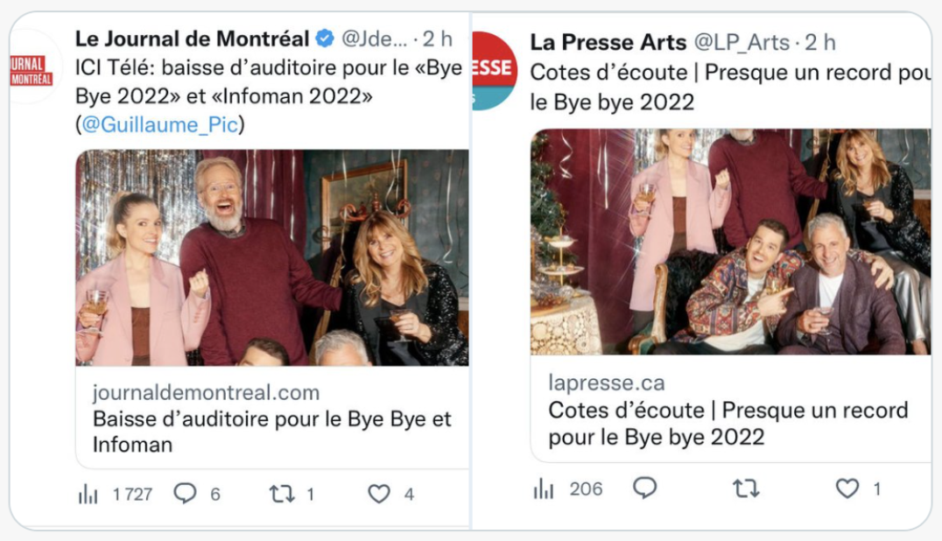
*
Qui dit vrai?
Notes:
Annie
Image tirée d’un tweet de Marc Cassivi: https://twitter.com/MarcCassivi/status/1613293643187605505

Slide 19
Les cotes d’écoutes…
*
4,86
millions de personnes
4,7
millions de personnes
*
2021
2022
*Émissions la plus écoutée de l’histoire de la télé québécoise
Notes:
Annie
Source: https://ici.radio-canada.ca/nouvelle/1947511/bye-bye-2022-2e-emission-la-plus-ecoutee-histoire-tele-quebecoise-4-millions-peronnes?depuisRecherche=true

Slide 20
Sciences et pensée critique (Reebs, U de Moncton)
HI... LES ÉMOTIONS
Notes:
Annie

Slide 21
Les As de l’info
Pour mieux comprendre...
Notes:
Annie

Slide 22
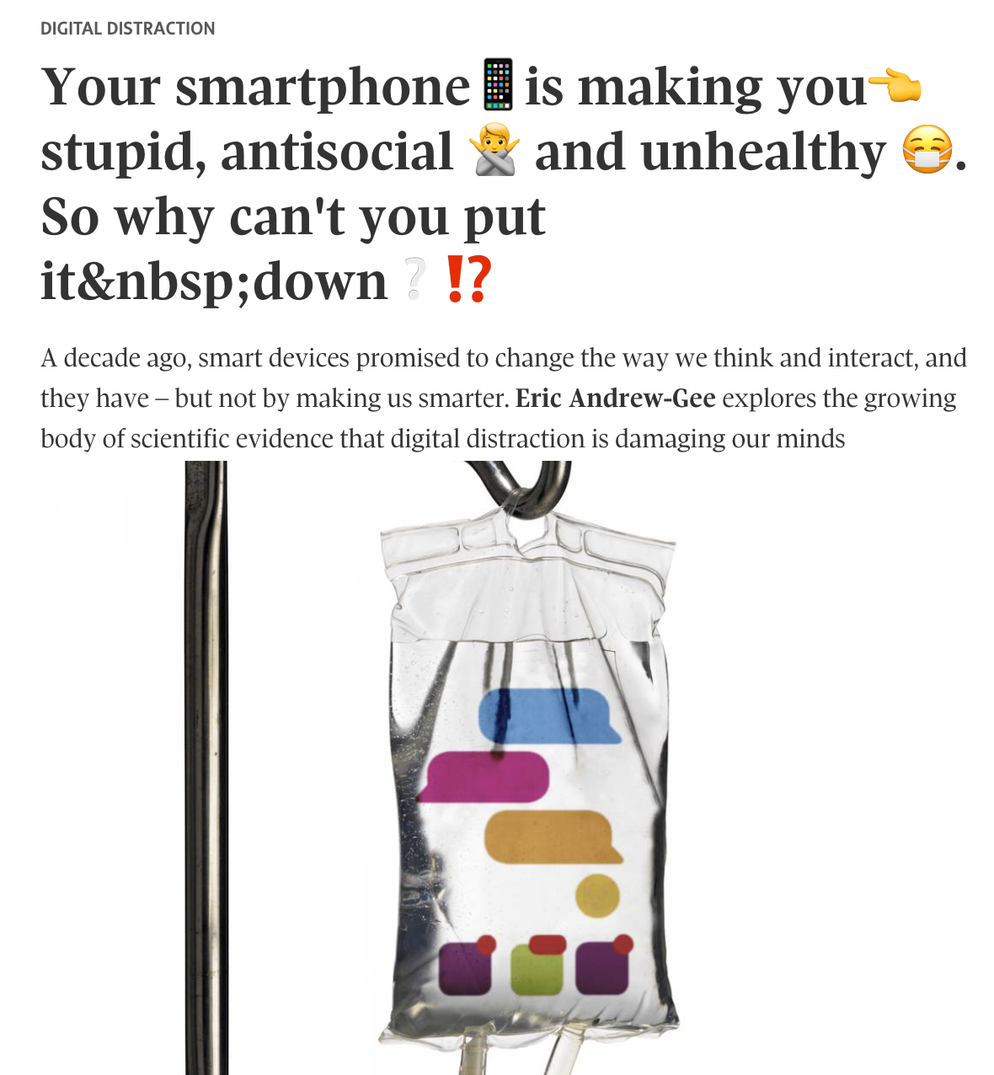
CHOIX DES MOTS
Notes:
Annie
Source: https://ici.radio-canada.ca/nouvelle/1947511/bye-bye-2022-2e-emission-la-plus-ecoutee-histoire-tele-quebecoise-4-millions-peronnes?depuisRecherche=true

Slide 23
CHOIX DES CHIFFRES
^{Une étude réalisée sur :}
3800
adolescentes et adolescents
0,4%
des adolescentes et adolescents du Québec
Notes:
Annie
Source: https://ici.radio-canada.ca/nouvelle/1947511/bye-bye-2022-2e-emission-la-plus-ecoutee-histoire-tele-quebecoise-4-millions-peronnes?depuisRecherche=true

Slide 24
*
Interprétation
Inte
du message
Y a-t-il des mots connotés ?
L’émetteur peut-il avoir une intention ?
Peut-on aller au-delà du titre et contextualiser les données?
Notes:
Annie
Il faut aller au-delà du titre et contextualiser les données…
OU
De quel contexte faut-il tenir compte
En quoi le titre peut-il orienter mon opinion ?
https://www.slate.fr/story/119811/reseaux-sociaux-lisent-titre?amp

Slide 25
PRÉSENTATION COMPLÈTE
AQUOPS 2023
Notes:
Description:
75% des Québécois affirment que l’environnement n’est peut-être pas une priorité. La dépendance au téléphone intelligent ne touche que 0,5% de la population.
Ces fameuses statistiques! Présentes massivement dans les médias, elles se présentent comme figure de proue de la rigueur. Pourtant, il y a de multiples façons de les utiliser, de leur faire dire tout et son contraire.
Cet atelier se veut l’occasion de développer notre capacité à décoder l’univers médiatique sous l’angle tout particulier des statistiques. Une bonne dose de lucidité au service de la pensée critique, et pas seulement pour les cartésien·es d’entre-nous!

Slide 26
Sport, argent et sex[isme] :
tâche en 6e année
2
monurl.ca/artsubtil
Notes:
Stéphanie
On devrait débuter cette section 20 minutes après le début de l’atelier.
Intention d’écoute pour ceux et celles qui pourraient se sentir moins concernés initialement. Comment utiliser le contenu dans mon niveau? Faire une causerie

Slide 27
01
Sport, argent et...
01
01
01
01
01
01
sex[isme] ?
01
01
01
01
CCQ, mathématique et éducation aux médias
6e année du primaire
01
01
01
01
01
01
01
01
01
01
01
01
01
01
01
01
01
01
Ressources:
Tâche en format Google Slide
Tâche en format Desmos
Tableur pour validation des données
Article École branchée (nécessite un abonnement)
01
01
01
01
01
01
01
01
01
01
Notes:
Stéphanie
Activité Desmos en construction: https://teacher.desmos.com/activitybuilder/custom/65f844a01b1a1847fc26b1de?lang=fr

Slide 28
01
01
01
01
01
01
01
Observe cette publication et décris-la dans tes mots.
01
01
01
01
!!!
01
01
01
01
01
01
01
01
01
Quelles questions devrait-on se poser devant une publication comme celle-ci ?
01
01
01
01
01
01
01
01
01
01
01
01
01
01
01
01
01
01
01
01
Notes:
Stéphanie
Piste d’animation :
l’enseignant amène les élèves à décrire ce qu’ils voient. (aspect descriptif)
Comme à une personne non-voyante
Pistes de réponses descriptive :
Une image
Du texte
Etc.
Origine de la publication: https://twitter.com/foo_teuses/status/1615693799971340290
Origine de l’information: https://www.lesnouvellesnews.fr/au-pays-de-galles-les-footballeuses-toucheront-les-memes-primes-que-les-hommes/#:~:text=Lettre%20d%27info-,Au%20Pays%20de%20Galles%2C%20les%20footballeuses%20toucheront,m%C3%AAmes%20primes%20que%20les%20hommes&text=Un%20communiqu%C3%A9%20de%20la%20F%C3%A9d%C3%A9ration,25%25%20de%20plus%20pour%20elles.
Pistes de réponses :
Est-ce vrai?
Qui est l’émetteur du message? Qui est le destinataire?
C’est quoi le message de la publication (l’idée à retenir)
Y a-t-il d’autres angles ou d’autres données à considérer?
Est-ce que ça semble être une bonne ou une mauvaise nouvelle? Pourquoi?
Qui est derrière le profil Footeuse?
Pistes d’animation :
Pour noter les réponses des élèves, l’enseignant peut (optionnel, valider si c’est le seul moment où les élèves utiliserons le numérique, par rapport au temps investi pour la gestion des appareils) :
Utiliser un Wooclap
Les faire noter au tableau ou au TNI et garder une capture
Utiliser un document collaboratif modifiable par tous les élèves
L’enseignant invite les élèves à cibler la question prioritaire : Est-ce que c’est vrai?

Slide 29
01
01
01
01
01
01
01
01
01
01
01
TÂCHE
1
01
01
01
01
01
01
01
01
01
01
01
01
01
Est-ce vrai?
01
01
01
01
01
01
01
01
01
01
01
01
01
01
01
Notes:
Stéphanie

Slide 30
Est-ce vrai?
-25%
=
+25%
-25%
+25%
=
?
=
+25%
+25%
-25%
Question
=
+25%
Est-ce qu’une augmentation de 25% du salaire chez les filles et une diminution de 25% chez les hommes amène des salaires égaux?
Notes:
Stéphanie
Discussion autour de cette question.
Qu'en pensez-vous? Spontanément.
Et si on y réfléchit un peu plus… 25% de quoi?
Ça dépend…

Slide 31
00
En équipe, à partir d’un duo de salaires qui varieraient de +25% pour les femmes et de -25% pour les hommes
Crois-tu que les salaires seront égaux après les modifications?
Effectue les calculs pour vérifier ton hypothèse.
Explique pourquoi.
00
00
Défi 1
01
F : 40 000$ et H : 80 000$
F : 38 000$ et H : 64 000$
F : 30 000$ et H : 50 000$
F : 48 000$ et H : 60 000$
Salaires de votre choix pour F et H
02
03
04
05
00
Notes:
Stéphanie
Suggestion de pilotage:
Temps suggéré : 20 minutes
Associer un salaire F/H à chaque équipe
Demander aux élèves de faire une hypothèse, sans calculer au départ et de vérifier son hypothèse en calculant
Une fois le calcul terminé, dire aux élèves de choisir un autre duo de salaire (1 à 4 ou en inventer un)
S’il reste du temps, proposer aux élèves plus rapides de choisir eux-mêmes un duo de salaires
Retour en grand groupe sur les résultats obtenus. Observation que ça peut fonctionner ou non.
Pour soutenir l’animateur-trice, ajouter les réponses aux 4 scénarios?
Corrigé :
https://docs.google.com/spreadsheets/d/1ip7oFXSx9RXODES8n8n5X_vXJc2WaZgVYthGj2kVgrQ/edit#gid=0

Slide 32
00
Défi 2
-25%
00
=
Trouve le plus de duos de salaires F et H possible pour lesquels l’énoncé de la publication est vrai.
+25%
-25%
F?
00
+25%
=
=
+25%
+25%
H?
01
-25%
Défi 3
=
+25%
Observe les duos qui valident l’énoncé. Que peux-tu dire du rapport entre le salaire des femmes et celui des hommes?
02
03
Défi 4
04
Si tu connais le salaire des F, comment peux-tu, en faisant seulement un calcul, savoir hors de tout
doute quel serait le salaire des H?
05
00
Notes:
Stéphanie
Défi 2:
Suggestion de pilotage:
Placer les élèves en équipe
Donner un temps maximum pour trouver le plus duos possible (autour de 20 minutes)
Proposer un endroit pour répertorier (et valider) les duos qui fonctionnent (au tableau ou dans un tableur)
Retour en grand groupe et discussion sur les résultats obtenus
Remarque pour l’enseignant : pour vérifier si les salaires proposés par les élèves sont valides, le salaire des femmes doit être 40% plus petit que celui des hommes au départ.
Un tableur peut vous permettre de vérifier rapidement les propositions des élèves.
Proposer un tableau, un programme scratch,... pour valider
Exemple de tableur : https://docs.google.com/spreadsheets/d/1UQMhODbxXxw3uxZdyFLCKGqun1GGAzGZTu8yPIZ3MK8/edit#gid=1618227227 Exemple de programme Scratch : https://scratch.mit.edu/projects/968987051/fullscreen/
Défi 3:
Suggestion de pilotage:
Placer les élèves en équipe
Les amener à découvrir que le rapport des salaires F/H = ⅗ ou 6/10 ou (0,6 ?)
Prolongement: Trouve le rapport des salaires H/F = 5/3 ou 1,66666667
Retour en grand groupe.
Défi 4:
Suggestion de pilotage:
Demander aux élèves de trouver des stratégies différentes pour trouver un salaire manquant à partir de l’autre.
Retour en grand groupe.
Prolongement : si on vous donnait seulement le salaire des hommes, comment trouver le salaire des femmes en un seul calcul?
Note (pour le secondaire):
x: salaire des hommes
y: salaire des femmes
1,25y=0,75x
y=0,75x/1,25
y=0,6x

Slide 33
01
01
01
01
01
01
01
01
01
01
01
TÂCHE
2
01
01
01
01
01
01
01
01
01
01
01
01
01
Le sexisme
01
01
01
01
01
01
01
01
01
01
01
01
01
01
01
Notes:
Annie
Définition de Stéréotypes sexuels et de genre
Représentations simplifiées ou déformées, ou idées préconçues largement partagées, qui attribuent à une catégorie de sexe
ou de genre des caractéristiques qui sont sous-entendues comme étant naturelles et qui font abstraction des caractéristiques
particulières des individus ou des variations selon les contextes.
Définition de Sexisme
Attitude de discrimination fondée sur le sexe

Slide 34
-25%
Qu’est-ce que le sexisme?
=
+25%
-25%
+25%
=
?
+25%
+25%
=
-25%
=
+25%
A
Le sexisme c'est quand les gens pensent qu'un sexe est meilleur que l'autre.
B
Le sexisme c'est quand les filles ou les garçons sont traités différemment juste à cause de leur sexe.
C
Le sexisme c'est quand les gens croient que tous les hommes ou toutes les femmes ne sont pas pareils.
D
Le sexisme c'est quand on dit ou fait des choses qui font sentir une personne moins importante juste parce qu'elle est un homme ou une femme.
Notes:
Annie
Piste d’animation :
L’enseignant demande aux élèves de choisir laquelle des définition suivante est celle du sexisme. Pour ce faire, il peut utiliser un sondage anonyme, demander aux élèves de se déplacer dans des zones de la classe, le faire à main levée, etc.
Puis, l’enseignant questionne les élèves sur leur choix.
Il amène les élèves à faire le constat que toutes les définitions sont bonnes.
Dans leur cahier, les élèves formulent une définition dans leur mot.

Slide 35
00
00
Notre définition négociée
00
01
02
03
04
05
00
Notes:
Annie
Piste d’animation :
L’enseignant amène les élèves à construire une définition commune
Puis, les élèves comparent à la définition du

Slide 36
00
00
Ce que le Larousse en dit
00
01
Attitude discriminatoire fondée sur le sexe.
Larousse
02
03
04
05
00
Notes:
Annie
Piste d’animation :
L’enseignant amène les élèves à identifier les différences et les ressemblances entre les deux définitions et à modifier la leur, si nécessaire.
* En CCQ, il est important de s’appuyer sur des savoirs fixes pour cheminer et pour que les élèves possèdent des connaissances ancrées dans la littérature.

Slide 37
01
01
01
01
01
01
01
01
01
01
01
Est-ce que la situation des Footeuses est un exemple de sexisme?
01
01
01
01
01
01
01
01
01
01
01
01
01
01
01
01
01
01
01
01
01
01
01
01
01
01
01
01
Notes:
Annie
Pistes d’animation :
Faire le parallèle entre la définition et la définition du sexisme donc, sous-question :
Est-ce que la situation présentée par Les Footeuses est un exemple de discrimination fondée sur le sexe?
Réponse :
C’est une situation d'inégalité

Slide 38
00
00
Le sexisme, c'est aussi
00
01
02
03
04
05
00
Notes:
Annie
Piste d’animation :
L’enseignant invite les élèves à trouver:
Un exemple OU
une image qui représente le concept pour eux. OU
écrire une analogie OU
une comparaison du concept.

Slide 39
-25%
S’agit-il de sexisme?
=
+25%
-25%
+25%
=
?
+25%
+25%
=
-25%
=
+25%
Situation 1
Une élève partage une photo d'elle-même avec sa meilleure amie sur les réseaux sociaux. Quelques instants après la publication, elle reçoit un commentaire d'un camarade de classe : « Deux filles qui se tiennent la main, sérieusement ?! C'est tellement dégoûtant, allez-vous cacher ! »
Situation 2
Pendant la réorganisation du mobilier de la classe, l’enseignant demande aux garçons de venir l’aider à déplacer son bureau. Une élève lui propose son aide, mais il préfère s’en tenir à son idée.
Situation 3
Lors du dernier cours d’éducation physique de l’année, les élèves peuvent choisir l’activité qu’ils veulent faire. Julie va rejoindre le groupe d’élèves qui joue au basketball alors que Nadia préfère aller rejoindre le groupe qui joue au soccer.
Situation 4
Pour un travail scolaire, un élève doit interroger sa grand-mère sur ses habitudes de consommation. Il demande à son enseignant s’il peut lui envoyer un questionnaire qu’il préparera sur Internet. Son enseignant préfère qu’il l’appelle ou qu’il la rencontre puisqu'il dit que sa grand-mère ne sait probablement pas utiliser l’Internet correctement.
Notes:
Annie
Piste d’animation :
L’enseignant propose des exemples aux élèves pour leur demander s’il s’agit de sexisme ou non.
Réponses:
Situation 1: Non, ce serait plutôt de l’homophobie
Situation 2: Oui, c’est une situation de sexisme
Situation 3: Non, ce serait plutôt une situation normale
Situation 4: Non, ce serait plutôt de l’âgisme

Slide 40
00
Des caractéristiques
00
00
01
Caractéristiques
02
03
04
05
00
Notes:
Annie
Piste d’animation :
L’enseignant amène les élèves à proposer des caractéristiques de ce qu’est le sexisme.
Caractéristiques :
Situation inégale ou qui présente un double-standard
Basé sur le sexe des personnes

Slide 41
-25%
Quelle est l’influence de ces personnes sur le salaire des femmes
=
+25%
-25%
+25%
=
?
+25%
+25%
=
-25%
Fan
Médias
=
+25%
Propriétaire d’équipes
Joueuses de football
Joueurs de football
+
Fédération
Notes:
Annie
Dégager des caractéristiques des relations entre des personnes, des groupes ou des institutions
Prendre de vraies images
Partir de la situation des footeuses :
Qui est concerné dans cette situation ?
Qui décide du salaire ?
Sur quoi est basée la masse salariale des équipes ? (les fans)
Utiliser les statistiques en place (et en ajouter au besoin) pour venir caractériser les relations une à la fois :
Homme-femme (quelle statistique vient montrer quelle caratéristiques)
Ou poser la question : prouve-moi que c’est une relation inégalitaire
En bilan des apprentissage, revenir vers eux : Les élèves abordent les notions de droit et de liberté pour comprendre leurs droits en tant que personnes ou que membres d’un groupe (par exemple celui des enfants) et réfléchir aux formes de discrimination interdites, dont celles liées au sexe, au genre ou à l’orientation sexuelle.
Voici des exemples de ce que peuvent contenir tes constats :
ce qui est commun à plusieurs groupes ou personnes quant à la réalité culturelle ;
ce qui varie beaucoup ou ce qui se ressemble ;
une observation sur les relations sociales (types, dynamiques, structures sociales, etc.) ;
une ou plusieurs statistiques ou faits qui aident à comprendre quelque chose ;
une référence à un ou plusieurs comportements humains ;
une grande tendance qui se dégage de ton analyse ;
un lien de cause à effet entre des phénomènes observés ;
etc

Slide 42
-25%
Constats
=
+25%
-25%
+25%
=
?
+25%
+25%
=
-25%
=
+25%
Voici des exemples de ce que peuvent contenir tes constats :
ce qui est commun à plusieurs groupes ou personnes quant à la réalité culturelle ;
ce qui varie beaucoup ou ce qui se ressemble ;
une observation sur les relations sociales (types, dynamiques, structures sociales, etc.) ;
une ou plusieurs statistiques ou faits qui aident à comprendre quelque chose ;
une référence à un ou plusieurs comportements humains ;
une grande tendance qui se dégage de ton analyse ;
un lien de cause à effet entre des phénomènes observés ;
etc
Notes:
Annie
Dégager des caractéristiques des relations entre des personnes, des groupes ou des institutions
Prendre de vraies images
Partir de la situation des footeuses :
Qui est concerné dans cette situation ?
Qui décide du salaire ?
Sur quoi est basée la masse salariale des équipes ? (les fans)
Utiliser les statistiques en place (et en ajouter au besoin) pour venir caractériser les relations une à la fois :
Homme-femme (quelle statistique vient montrer quelle caratéristiques)
Ou poser la question : prouve-moi que c’est une relation inégalitaire
En bilan des apprentissage, revenir vers eux : Les élèves abordent les notions de droit et de liberté pour comprendre leurs droits en tant que personnes ou que membres d’un groupe (par exemple celui des enfants) et réfléchir aux formes de discrimination interdites, dont celles liées au sexe, au genre ou à l’orientation sexuelle.
Voici des exemples de ce que peuvent contenir tes constats :
ce qui est commun à plusieurs groupes ou personnes quant à la réalité culturelle ;
ce qui varie beaucoup ou ce qui se ressemble ;
une observation sur les relations sociales (types, dynamiques, structures sociales, etc.) ;
une ou plusieurs statistiques ou faits qui aident à comprendre quelque chose ;
une référence à un ou plusieurs comportements humains ;
une grande tendance qui se dégage de ton analyse ;
un lien de cause à effet entre des phénomènes observés ;
etc

Slide 43
Branché.es sur demain :
tâche en 4e secondaire
3
monurl.ca/artsubtil
Notes:
David
https://lactualite.com/societe/etats-unis-calcul-mcdonalds-aw/
À l’époque, pour concurrencer le quart de livre de McDonald’s, le restaurant A&W a lancé un nouveau hamburger, le tiers de livre. Coûtant moins cher que le sandwich rival et offrant plus de viande, le tiers de livre semblait partie pour la gloire, d’autant qu’il obtenait de meilleurs résultats aux tests gustatifs des consommateurs. Et pourtant, les clients l’ont snobé.

Slide 44
BRANCHÉ.ES
sur demain
Ressources:
Tâche complète
Cahier de l’élève
Cahier de l’enseignant
Guide de l’enseignant
Tableurs variés
Activité d’apprentissage et d’évaluation 4e secondaire
Culture et citoyenneté québécoise et Mathématique
Notes:
David

Slide 45
LE JOUR DU DÉPASSEMENT
La décroissance pour sortir de la crise écologique? | Décroissance | Rad - YouTube (youtube-nocookie.com)
Notes:
David
Question à poser en regardant la vidéo
À votre avis, en quelle année a été publié cette vidéo?
Est-ce que les choses ont changées depuis?
À quelles questions devrions-nous répondre pour le savoir?

Slide 46
Une voiture électrique doit rouler au moins 200 000 kilomètres pour compenser l’excédent de CO₂ généré du puit à la roue. Sinon, elle pollue plus qu’un véhicule thermique.
Selon l'étude du CIRAIG, même dans un contexte québécois, une voiture électrique doit parcourir 90 000 kilomètres avant de présenter un meilleur bilan pour la santé humaine qu'une voiture à essence.
Source
Philippe Varin
Président de France Industrie
Il faut environ 30 000 km pour qu'une auto électrique comme la Tesla Model 3 compense le CO₂ généré par la construction de sa batterie par rapport à une berline thermique concurrente
Selon le CIRAIG, même en parcourant 300 000 kilomètres au Québec, un véhicule rechargeable ne parviendra jamais à rattraper l'empreinte écologique de sa production sur l'épuisement des ressources. Source
Université technique d'Eindhoven
Notes:
David
CIRAIG : Centre international de référence sur l’analyse du cycle de vie et la transition durable
Selon la même étude, au Québec, une voiture électrique qui roule 150 000 kilomètres produira 65 % moins de gaz à effet de serre qu'une voiture à essence. La disparition des GES n'est donc pas totale. (source) Cependant, après avoir parcouru 300 000 km, les véhicules électriques ont de 55 à 80 % moins d’impact que les véhicules conventionnels.(source) Il est intéressant de savoir que l’étude du CIRAIG a été fait avec la collaboration d’Hydro-Québec.

Slide 47
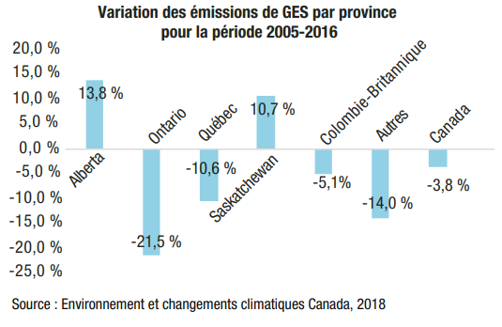
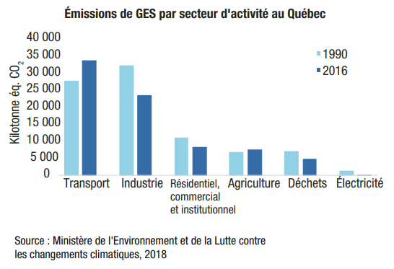
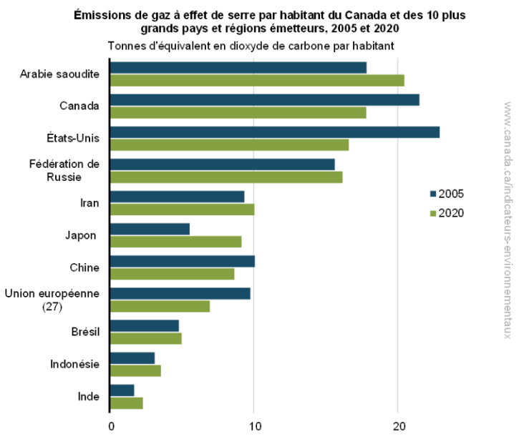
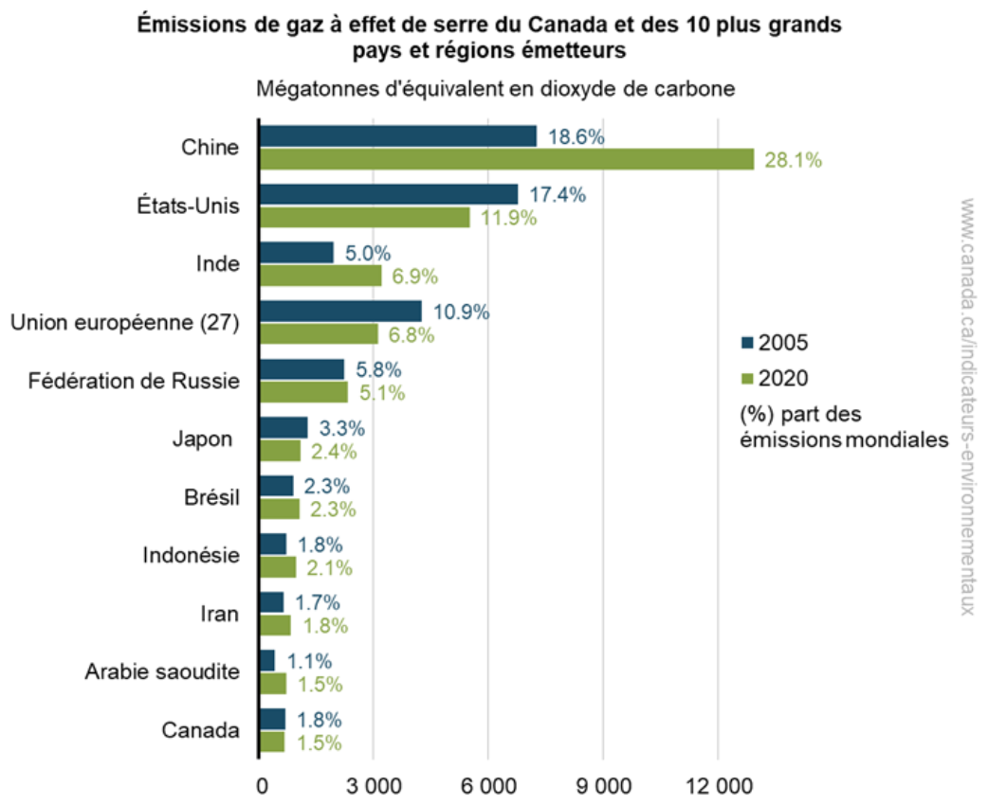
Est-ce que les Québécois.es réduisent leur empreinte environnementale?
1
Analyser des données
2
Formuler des constats
Exemple
Même si selon le tableau d’émission des GES le Québec est en réduction, il consomme globalement encore trop par rapport au nombre de ressource disponible.
Notes:
David
Exemples de constats :
Le Québec est en réduction d’émission de GES, mais pas ceux qui réduisent le plus
Même si selon le tableau d’émission des GES le Québec est en réduction, il consomme globalement encore trop par rapport au nombre de ressource disponible.
Les deux données que nous possédons (tableau + vidéo) sont difficiles à comparer puisque ce ne sont pas les même données.

Slide 48
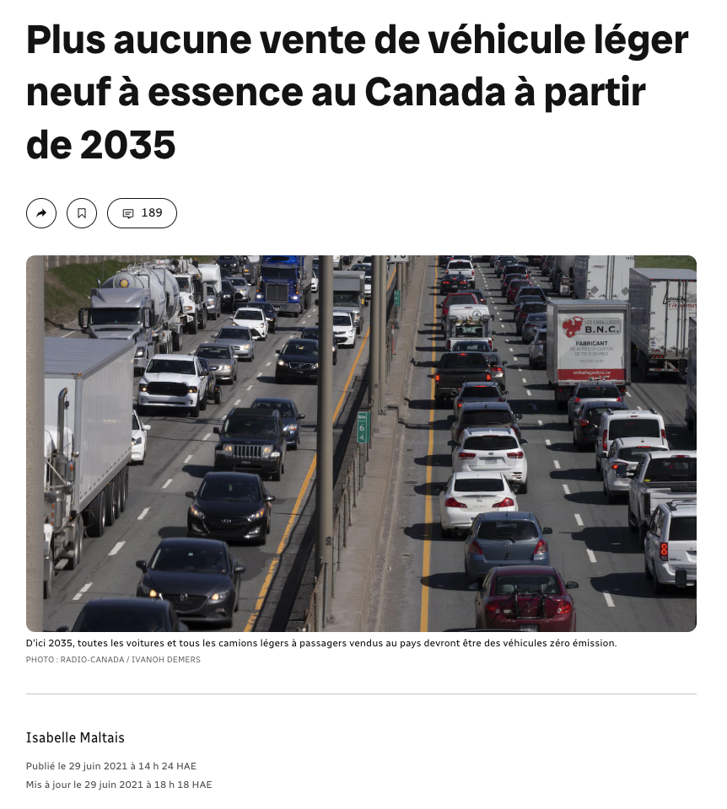
Comment le Canada et le Québec sont-ils arrivés à réduire ou à maintenir leur empreinte environnementale ?
3
Recueillir des données secondaires
La décroissance pour sortir de la crise écologique?
Décroissance | Rad - YouTube (youtube-nocookie.com)
L’Assemblée nationale adopte un projet de loi à l'unanimité
Québec.ca (3 octobre 2023)
La sobriété, entre bonheur et renoncement
La Presse (15 jan. 2023)
Plus aucune vente de véhicule léger neuf à essence au Canada à partir de 2035
Radio-Canada (29 juin 2021)
4
La décroissance
Est-ce que les technologies environnementales comme les véhicules électriques représentent une solution intéressante pour tendre vers la décroissance ?
Notes:
David
Exemples de constats :
Le Québec est en réduction d’émission de GES, mais pas ceux qui réduisent le plus
Même si selon le tableau d’émission des GES le Québec est en réduction, il consomme globalement encore trop par rapport au nombre de ressource disponible.
Les deux données que nous possédons (tableau + vidéo) sont difficiles à comparer puisque ce ne sont pas les même données.

Slide 49
Culture et citoyenneté québécoise
CONCEPTS
COMPÉTENCES
Thème
Technologies et défis d’avenir
Concept principal
Technologies environnementales
Objet d’étude
Véhicules électriques
Compétence 1
Étudier des réalités culturelles
Compétence 2
Réfléchir sur des questions éthiques
DURÉE : 3 PÉRIODES
Notes:
David

Slide 50
Mathématique
CONCEPTS
COMPÉTENCES
Arithmétique, algèbre, proportions, pourcentages
Système d'équations
Fonctions polynomiales du 1er degré
Fonction escalier
Fonction exponentielle
Corrélation
Compétence 1
Résoudre une situation-problème
Compétence 2
Déployer un raisonnement mathématique
Compétence 3
Communiquer à l’aide du langage mathématique
DURÉE : 3 à 6 PÉRIODES
Notes:
Marie_josée
Durée variable (3 à 6 périodes) selon:
Nombre de défis réalisés
Usage des tableurs ou non
Initiation aux tableurs

Slide 51
Séquence proposée
CCQ1
CCQ2
CCQ3
Math défis
Mise en contexte
1
2
3
4
+
Notes:
MJosée

Slide 52
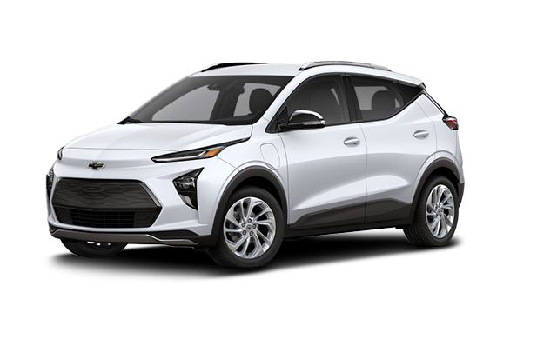
Mise en contexte
Pareil, mais différent
Échanges et
discussions
Source image
Source image
Chevrolet Bolt EUV 2023
Camion Ford F-150
Consommation ville : 16,8 kWh/100km
Consommation route : 20,1 kWh/100km
Consommation ville : 16,6 L/100km
Consommation route : 14,8 L/100km
Notes:
MJSimard
Éléments pouvant ressortir du Pareil, mais différent
Cette mise en contexte est une opportunité pour les élèves de partager leurs connaissances en lien avec la consommation des véhicules (ex. L/100 km, kWh/100 km, consommation de ville vs route selon véhicule électrique et à essence, comparer la charge d’un véhicule électrique à celle d’un téléphone cellulaire, télécharger une vidéo et regarder son agenda)
Les véhicules à essence consomment plus en ville que sur la route, alors que c’est l’inverse pour les véhicules électriques
Plusieurs facteurs peuvent faire varier la consommation (électricité et essence), en voici quelques-unes:
Conduite par temps froid (chauffage) ou temps chaud avec système de climatisation
Conduite à haute vitesse avec accélérations rapides
Conduite en ville avec arrêts et démarrages fréquents
Conduite sur l’autoroute et en milieu rural
Masse du véhicule
Nombre de cylindre
Grandeur des roues (plus grande, plus de friction)
Aérodynamisme
Exemples de réponses en lien avec la comparaison de consommation ville/route - Deux manière de consommer l’énergie en résumé:
VILLE:
Thermique(essence) / ville : Même à basse vitesse, le moteur fonctionne sur des plages de régimes aussi importantes qu'à haute vitesse. Résultat, on a des consommations plus importantes car avec ces mêmes régimes on parcourt moins de distance.
Electrique / ville : on a des régimes très faibles car la vitesse est réduite et des besoins en puissance très limités, ce qui induit de petites consommations (sans oublier que le moteur ne consomme rien quand on est à l'arrêt. Sans compter la régénération qui permet d'encore accentuer le trait.
ROUTE:
Thermique / route : on est sur une plage de régime qui reste finalement un peu moins élevée qu'en ville tout en ayant une vitesse bien supérieure, on a donc une consommation bien plus réduite par rapport au milieu urbain. Plus de distance pour la même consommation d’essence qu’en ville.
Electrique / autoroute : on est sur des régimes moteur très importants et donc un nombre d'injections d'électrons en fréquence élevée, la consommation explose avec de surcroît une autre corrélation faite avec la trainée aérodynamique (la vitesse augmente les besoins en énergie de manière exponentielle à cause de l'aérodynamisme principalement. Plus d'infos ici)
https://www.fiches-auto.fr/articles-auto/voiture-electrique/s-2478-pourquoi-les-voitures-electriques-ont-des-ecarts-de-consommation-importants-.php
Véhicules électriques:
Contrairement aux automobiles à essence, les véhicules électriques consomment moins d'énergie en ville que sur l'autoroute, car le moteur ne gaspille pas d'énergie au ralenti .
Freinage régénératif: Quand on relâche l’accélérateur d’un véhicule électrique, le moteur, comme un moteur à essence, se laisse entraîner par les roues. Mais contrairement au moteur thermique, qui arrête tout simplement de consommer de l’essence durant ce temps, le moteur électrique génère de l’électricité. Comme une turbine hydroélectrique qui se laisse entraîner par la force de l’eau, le moteur est entraîné par l’énergie cinétique causée par les roues en mouvement, ce qui créé de l’électricité. https://rpmweb.ca/actualites-et-chroniques/chroniques/technologies/qu-est-ce-que-le-freinage-regeneratif
Véhicules à essence: En ville on accélère et s’arrête tout le temps à cause de la circulation, pertes de priorité, piétons, cyclistes, et changement de direction.
A chaque freinage vous transformez votre énergie cinétique en chaleur perdue dans les freins, pas de récupération d’énergie.
À chaque démarrage vous utilisez de l’essence pour redonner de la vitesse à votre voiture. C’est très énergivore: accélérer 2000 kg à 50 km/h représentent 192901 J, (1/2 m.v^2)en supposant un rendement parfait. En pratique cela consommera près de 1MJ car les moteurs ont de piètres rendements.
✅Chevrolet Bolt: https://www.christin.com/fr/catalogue-neuf/chevrolet/chevrolet-bolt-euv-lt-2023-id21870
✅Ford F150: https://fr.ford.ca/trucks/f150/models/f150-xlt/

Slide 53
Deux types d’énergie
Mise en contexte
Pareil, mais différent… plus d’info
Échanges et
discussions
Électricité
Essence
Réservoir : entre 40 kWh et 100 kWh
Coût de l’électricité : entre 0,07708$ et 0,11892$ du kWh, taxes incluses
Réservoir : entre 50 et 125 litres
Coût du litre d’essence : entre 1,40$ et 1,80$ taxes incluses
Notes:
MJSimard
(Copie de la page précédente) Éléments pouvant ressortir du Pareil, mais différent:
Cette diapositive a été créée simplement pour vulgariser aux élèves ce que représente un kWh.
Pour une voiture à essence, on doit remplir son réservoir
Le coût de l’essence est très variable et est grandement influencé par le contexte géopolitique. Le prix du baril pétrole est déterminé par le marché mondial en fonction de l’offre et de la demande.
Tarifs d’Hydro-Québec:
Tranche 1: 0,06704+tx=0,07708$/kWh
Tranche 2: 0,10342+tx = 0,11982$/kWh
Pour plus de détails: https://www.hydroquebec.com/residentiel/espace-clients/tarifs/tarif-d-tarification.html

Slide 54
C’est quoi un kWh?
Mise en contexte
Source image
Notes:
MJSimard
Le watt (W) est l'unité de mesure de la puissance électrique. Soit la quantité d'énergie pendant un temps donné
Le kW est une unité de mesure de la puissance énergétique, tandis que le kWh est une unité de mesure d'énergie. En d'autres termes, le kW, qui correspond à 1 000 W, réfère donc à la puissance d'un appareil tandis que le kWh décrit la consommation de ce même appareil.
Pour aller plus loin avec le kWh : https://www.hydroquebec.com/residentiel/espace-clients/compte-et-facture/comprendre-facture/exemples-kilowattheure.html
Pour calculer la consommation de nos appareils : https://www.hydroquebec.com/residentiel/espace-clients/consommation/outils/
https://roulezelectrique.com/electricite-101-la-consommation-des-vehicules-electriques/

Slide 55
1
Déterminer après combien d'années il devient plus avantageux financièrement d'acheter un véhicule électrique.
Le portrait de 5 familles est proposé. En équipe, choisissez au moins 2 de ces portraits et analysez leur contexte. Voici des questions pour orienter votre analyse:
Comparer les coûts annuels de chaque véhicule et trouver après combien d’années il devient plus avantageux d’acquérir un véhicule électrique.
Prendre en compte le prix d'achat, les taxes, la consommation d'énergie (électricité ou essence), les intérêts, les subventions, l’acompte et le véhicule d’échange (s’il y a lieu) .
Discuter des autres éléments à prendre en compte lors de l'achat d'un véhicule électrique.
Disponibilité des bornes de recharge
Temps de recharge
Anxiété de l'autonomie
Entretien
Impact environnemental
Confort de conduite et esthétique
Etc.
Notes:
Martin
Pour le défi #1, il y a plusieurs modalités possibles.
Calculs faits papier/crayon/calculatrice (en priorisant les scénarios sans financement)
*dans cette modalité, montrer aux élèves à partir des tableurs/simulateurs l’impact si un financement.
Tableur avec les formules préprogrammées, mais à utiliser pour valider les calculs effectués
Tableur sans formules à partir duquel on demande aux élèves de générer les formules appropriées
Tableur complètement vierge.
Guide d’utilisation des tableurs: https://docs.google.com/presentation/d/1vr4IorDaa03vx-YPpaFAu3SfaSIN6Jt38ax4ygHsiH4/edit#slide=id.g2d2f967c97a_0_297
Pour l’activité mathématique, nous avons voulu comparer 2 véhicules seulement (un véhicule électrique et un à essence).
Dans la vrai vie, les gens comparent plus de 2 véhicules. Aussi, certains véhicules ciblés pourraient ne plus être disponibles au moment de l’achat, ce qui fait que l’analyse pourrait être à refaire.
Certaines personnes savent qu’ils veulent faire l’achat d’un véhicule électrique (ou à essence) et compareront seulement ces types de véhicules.

Slide 56
Famille Dubois
(un exemple d’étude de cas)
2 adultes et 2 jeunes adolescents.
Habitent dans une maison unifamiliale en banlieue d’une grande ville.
Les 2 parents travaillent au centre-ville, à environ 25 km du domicile.
La famille effectue des déplacements pour le travail,
les sorties, les vacances pour un total d’environ 15 000 km par année.
Ils financeront leur prêt automobile sur 5 ans
à un taux d’intérêt de 3% avec un acompte de 5000$.
1
Notes:
Martin

Slide 57
Un choix + économique
1
Source image
Source image
Nissan Leaf 2025
Toyota Corolla 2024
Prix (sans taxes) : 44 500 $
Consommation ville : 17 kWh/100km Consommation route : 21,2 kWh/100km Consommation combinée : 18,9 kWh/100km
Coût de l’électricité : 0,11892$/kWh
Subventions (après taxes) : 12000 $
Prix (sans taxes) : 26 500 $ Consommation ville : 7,4 L/100km Consommation route : 5,7 L/100km Consommation combinée : 6,7 L/100km
Coût de l’essence : 1,65$/L
Système d’équations
Notes:
Martin
Déterminer la consommation moyenne en ville et la consommation moyenne sur la route d’un véhicule (système d’équations).
Les coûts de l’électricité et de l’essence incluent les taxes.
✅Nissan Leaf 2025: https://www.belvederenissan.com/fr/catalogue-neuf/nissan/nissan-leaf-sv-2025-id28188
✅Toyota Corolla 2024: https://www.macdonaldtoyota.ca/new/2024-Toyota-Corolla.html
Stéphanie
Pour le défi #1, il y a plusieurs modalités possibles.
Calculs faits papier/crayon/calculatrice (en priorisant les scénarios sans financement)
*dans cette modalité, montrer aux élèves à partir des tableurs/simulateurs l’impact si un financement.
Tableur avec les formules préprogrammées, mais à utiliser pour valider les calculs effectués
Tableur sans formules à partir duquel on demande aux élèves de générer les formules appropriées
Tableur complètement vierge.
Guide d’utilisation des tableurs: https://docs.google.com/presentation/d/1vr4IorDaa03vx-YPpaFAu3SfaSIN6Jt38ax4ygHsiH4/edit#slide=id.g2d2f967c97a_0_297
Pour l’activité mathématique, nous avons voulu comparer 2 véhicules seulement (un véhicule électrique et un à essence).
Dans la vrai vie, les gens comparent plus de 2 véhicules. Aussi, certains véhicules ciblés pourraient ne plus être disponibles au moment de l’achat, ce qui fait que l’analyse pourrait être à refaire.
Certaines personnes savent qu’ils veulent faire l’achat d’un véhicule électrique (ou à essence) et compareront seulement ces types de véhicules.

Slide 58
Tableur 1 - Complété
Tableur 2 - À compléter
Tableur 3 - À programmer
1
Valider des calculs (corrigé)
Observer et analyser les résultats
Observer et comprendre les formules
Entrer les données
Observer et analyser les résultats
Observer et comprendre les formules
Entrer les données
Programmer les formules - Comment?
Observer et analyser les résultats
Notes:
Martin
Tableur 1: https://docs.google.com/spreadsheets/d/16Whg8LHZuB4PRhapkNZke272p2w1O_Sc4FydOiw4vig/edit?usp=sharing
Tableur 2: https://docs.google.com/spreadsheets/d/1vt71b3ciP9Siqgo2Izq-4OafpWYeSE7L-mc7r1ucsBU/edit?usp=drive_link
Tableur 3: https://docs.google.com/spreadsheets/d/1nUXhYNaLr1NQr6QJ6E7ZSoIik3veOBJ-RGhE6PPEvtU/edit?usp=drive_link
Comment programmer des formules dans un tableur: https://campus.recit.qc.ca/mod/page/view.php?id=17290

Slide 59
Nissan Leaf 2025
2
La semaine dernière, la consommation moyenne était de 20,0 kWh/100 km pour les 400 km parcourus. Seulement 50 km avaient été effectués en ville.
Système d’équations
Source image
Cette semaine, le tableau de bord affiche une consommation moyenne de 19,2 kWh/100 km pour les 500 km parcourus. Sur ces 500 km, 200 ont été effectués en ville et 300 sur la route.
Détermine la consommation moyenne en ville et la consommation moyenne sur la route du véhicule.
Arrives-tu aux mêmes résultats que ceux affichés par le constructeur automobile?
Notes:
Martin
Pour effectuer les vérifications (2e onglet) : https://docs.google.com/spreadsheets/d/1-5-2RfC4juveQtjXf-GUEt_MrlcdrPlJZpMg5GPH3nA/edit?gid=2090715328#gid=2090715328
Nissan Leaf 2025:
Consommation ville : 17 kWh/100km Consommation route : 21,2 kWh/100km Consommation combinée : 18,9 kWh/100km
✅Nissan Leaf 2025: https://www.belvederenissan.com/fr/catalogue-neuf/nissan/nissan-leaf-sv-2025-id28188
Desmos pourrait être utilisé pour visualiser le point d’intersection.

Slide 60
Tarif de l’électricité Hydro-Québec
3
$
Par période de deux mois*
7,708 ¢ par kWh pour les 2400 premiers kWh consommés pendant ces deux mois
11,892 ¢ par kWh pour les kWh supplémentaires (taxes incluses)
Fonction escalier
Actuellement, David consomme autour de 2000 kWh d’électricité à tous les deux mois. Il parcourt environ 25000 km par année avec son véhicule qui consomme 9 litres/100km. Le véhicule électrique qui l’intéresse consomme en moyenne 18 kWh par 100km.
Peux-tu l’aider à analyser sa situation et lui fournir des données précises ?
Notes:
MJSimard
Interpréter et prendre des décisions à partir d’une fonction en escalier (tarifs quotidiens chez Hydro-Québec)
David magasine actuellement pour un véhicule électrique. Il était très emballé à l’idée de ne plus avoir à dépenser en essence. Cependant, un ami lui a dit de ne pas oublier de considérer les coûts supplémentaires en électricité et que ce n’est pas si économique que certains peuvent laisser croire. Et il ajoute que c’est encore plus désavantageux pour lui compte tenu qu’il consomme peu d’électricité actuellement. David hésite maintenant.
Peux-tu l’aider à analyser sa situation et lui fournir des données précises ?
*La période peut varier légèrement et est calculée selon un nombre de jours précis. En réalité c’est 40 kWh par jour multiplié par le nombre de jours de la période. Nous avons utilisé 60 jours pour cet exemple.
Fichier pour effectuer des vérifications ou imaginer d’autres scénarios : https://docs.google.com/spreadsheets/d/1-5-2RfC4juveQtjXf-GUEt_MrlcdrPlJZpMg5GPH3nA/edit?gid=1546035576#gid=1546035576
Lien vers le site d’Hydro-Québec : https://www.hydroquebec.com/electrification-transport/voitures-electriques/calculez-vos-economies.html

Slide 61
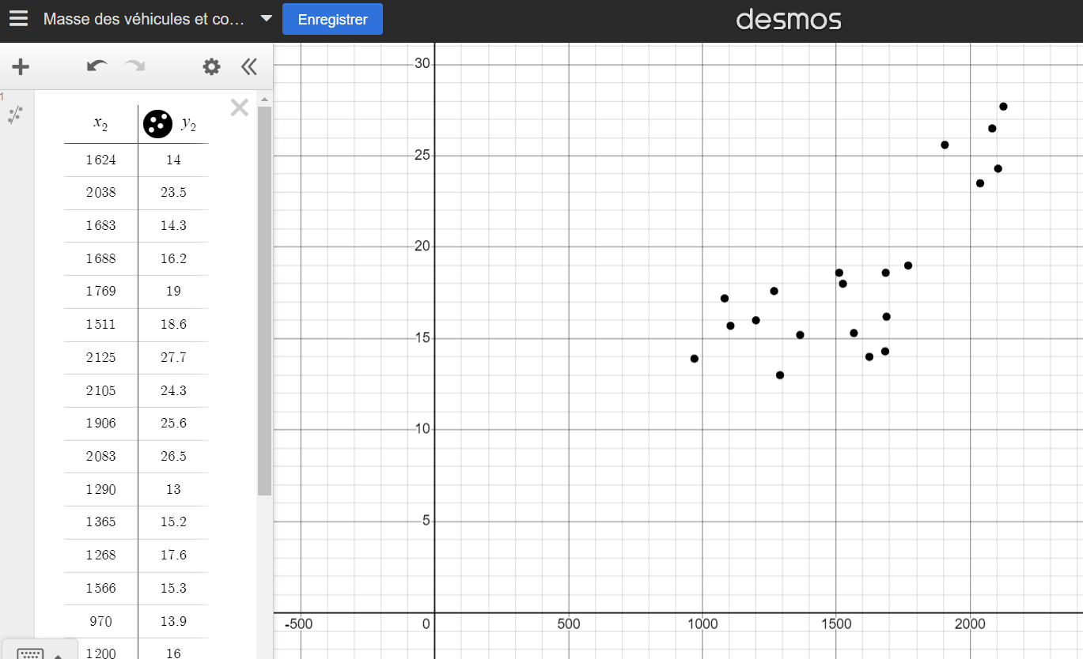
4
Masse et consommation
À l’aide de ces informations:
Trouve la droite de régression et fais une prédiction de la consommation d’un véhicule électrique ayant une masse de 3000 Kg.
Que penses-tu de ta prédiction?
Corrélation linéaire
Notes:
MJSimard
Apprécier une corrélation linéaire et déterminer l’équation d’une droite de régression pour faire une prédiction sur la consommation d’un véhicule.

Slide 62
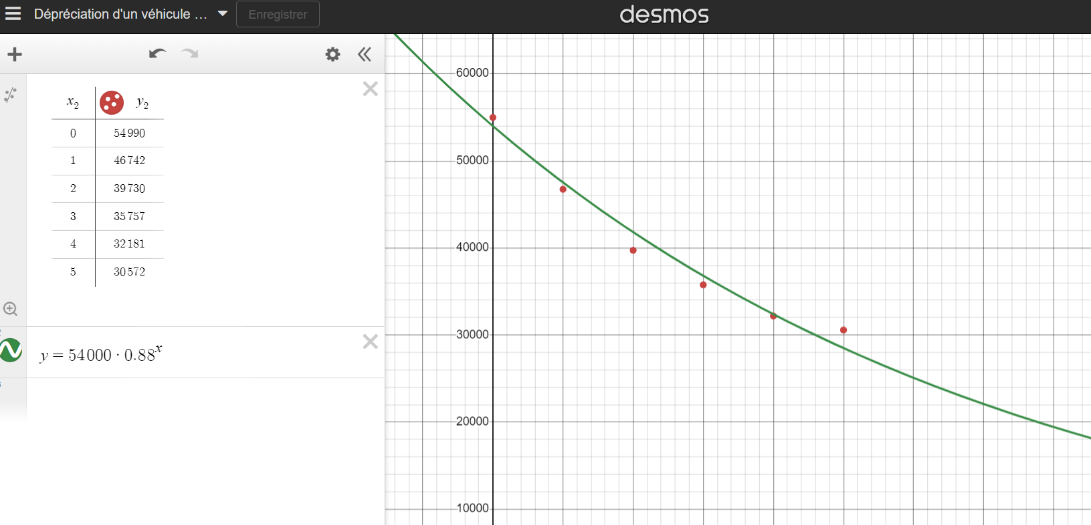
+
Nombre d’année et prix
Voici des informations sur la valeur d’une Tesla Modèle 3 2019.
Détermine s’il y a une corrélation entre les valeurs. S’il y en a une, détermine une règle qui permettrait de suivre la tendance générale de ces valeurs.
Fonction exponentielle
Notes:
MJSimard
À partir de données sur la dépréciation d’un véhicule, déterminer le type de corrélation (exponentielle) et déterminer la règle du modèle associé.
Différentes régressions avec Desmos: https://youtu.be/EFI2XKReZyw?si=xw2M8tOjh-6vCATA

Slide 63
CCQ Partie 2
Considérations sur les technologies environnementales
Notes:
David

Slide 64
Les véhicules électriques, la solution?
Observez ces images...
Notes:
David
GREENWASHING
Quelle est l’intention de ces publications?
Est-ce qu’il y a des ressemblances et des différences entre elles?
Si vous aviez à choisir entre ces trois voitures, laquelle achèteriez-vous? 👉 RDV en math!

Slide 65
BIAIS SOCIOCOGNITIFS
Lequel ou lesquels sont susceptibles d’être le plus présent lorsqu’il s’agit de véhicules électriques et d’environnement de façon plus générale?
Biais de confirmation
Effet de répétition
Biais d’ancrage
Effet de halo
Biais de désirabilité sociale
Biais d’essentialisme
Biais d’omission
Notes:
David

Slide 66
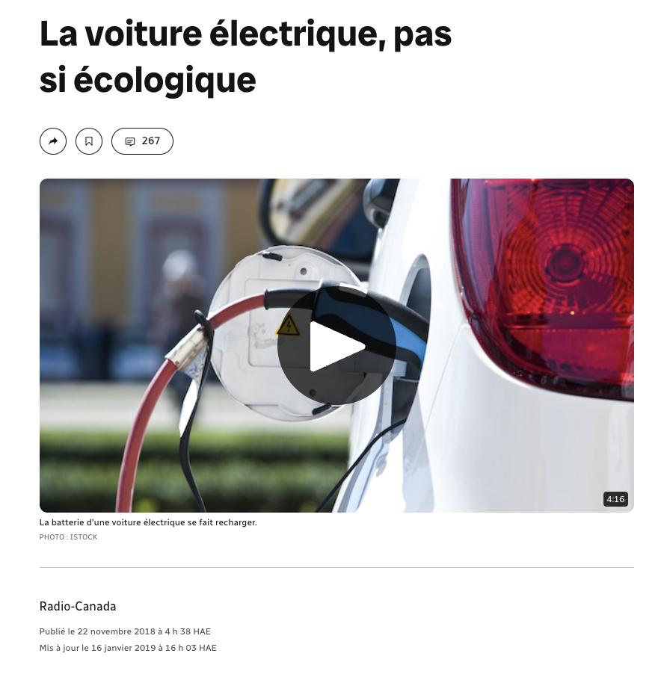
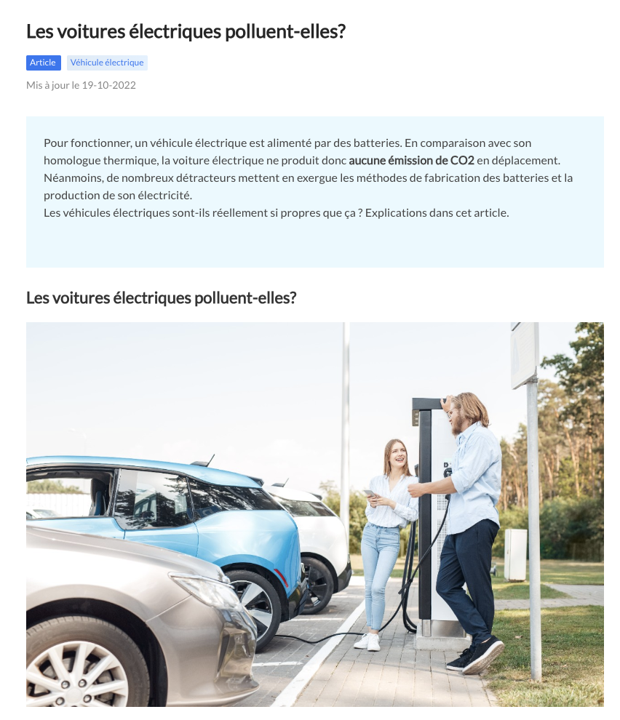
Notes:
David
Faire comparer ces deux articles par les élèves. (utiliser le 3QPOC)
Comment sont-ils présentés?
Quels sont les objectifs/motifs de chaque article (informer pour Radio-Canada vs promouvoir pour Mobilitéverte)
Comment est-ce que cela peut venir teinter la facon dont l’information est présentée?
Comment s’assurer qu’ils sont des sources crédibles (vérifier la provenance, l’année, etc.)
Mobilitéverte est une compagnie d’électricité, elle veut donc présenter les VÉ comme propres.
Radio-Canada date de 2019, mais t’en préviens dès le début.
Constater que Radio-Canada mets un avertissement sur sa date, mais aussi des corrections et mises au point en gros
Il y a donc un effort d’impartialité et de transparence dans sa façon de présenter ses informations, contrairement à Mobilitéverte

Slide 67
Objet d’étude
Les véhicules électriques
(technologies environnementales)
Industrie pétrolière
État
Industrie automobile
Industrie électrique
Particulier
SIGNIFICATION
SIGNIFICATION
SIGNIFICATION
SIGNIFICATION
SIGNIFICATION
La fin de leur hégémonie
Une solution à la crise environnementale
Une façon d’atteindre les cibles de GES
Un défi organisationnel sur le plan économique et la situation de l’emploi
Un défi pour atteindre la cible émise par le gouvernement (2030)
Un défi en terme de recherche et développement
Une gestion de la production des véhicules à essence // électriques et une gestion de la flotte existante
Croissance des revenus et de la production
Défi d’infrastructure (borne) et d’approvisionnement
Changement d’habitudes
Coût élevé de la technologie
Efficacité variable
Conscience environnementale
Qu’est-ce qui pourrait expliquer que les regards portés sur cet objet d’étude sont différents ?
(ex. : lieu, contexte, groupe, fonctions, expériences)
À ton avis, y a-t-il d’autres perspectives (regards) qui seraient intéressantes à prendre en compte sur cet objet d’étude ? Lesquelles? Qu’est-ce que ces perspectives pourraient apporter ?
Notes:
David

Slide 68
Choisis un groupe parmi les bulles vertes et un groupe parmi les bulles bleues. Établis un lien entre les deux et explique brièvement quelle peut être leur relation au regard des véhicules électriques.
Industrie pétrolière
Industrie pétrolière
Industrie automobile
État
État
Industrie électrique
Industrie automobile
Particuliers
Industrie électrique
Particuliers
Notes:
David
En mettant en lien un groupe de chaque couleur, expliquer pourquoi le regard sur les véhicules électriques est différent (pourquoi ils ils ont la signification qu’ils ont à la diapositive précédente)
Exemples:
L’État crée des réglementations environnementales que les particuliers doivent suivre. (Donc changement d’habitudes)
L’industrie automobile travaille de concert avec l’industrie pétrolière et électrique afin de développer ses technologies. (Donc défi en terme de recherche et développement)
Les pétrolières ont un pouvoir d’influence sur l’État. (lobbying) (Donc perte de revenus, influence, hégémonie)
Les pétrolières et les industries électriques ont un pouvoir d’influence sur le comportement des particuliers. (Donc changement d’habitudes)
Les particuliers ont un pouvoir sur l’État (pouvoir d’influence et élection du gouvernement) et donc sur les politiques environnementales. (Donc conscience environnementale, établissement de cibles environnementales, recherche de solutions à échelle variable selon le parti politique choisi par les particuliers)

Slide 69
Quels constats émergent de vos travaux sur les véhicules électriques?
Notes:
David
Exemple de réponses:
Il y a des défis pour tous les groupes concernés
Il y a une volonté de représentation très positive (parfois trop) de la part de certains groupes
Représente une solution potentiellement intéressante pour la crise environnementale, mais…
Représente un gros changement de paradigme dans nos façons de faire à l’échelle de la société au complet (pas seulement au niveau des habitudes des particuliers)
Etc.

Slide 70
CCQ Partie 3
Réflexion éthique
Notes:
David

Slide 71
La fin du monde est-elle en 2035?
Un projet de règlement propose qu’à partir de 2035, l’industrie automobile se verra dans l’obligation de ne vendre que des véhicules électriques.
Est-ce que ce projet de règlement convient à l’état actuel des choses?
Notes:
David
L’écran d’ordinateur est cliquable et emmène sur la page suivante: Vers une interdiction complète de la vente de véhicules neufs à combustion à partir de 2035 Gouvernement du Québec (quebec.ca)

Slide 72
Réinvestir des pistes pédagogiques concrètes (inspirées des médias) pour développer l’esprit critique des élèves.
INTENTIONS
Mieux décoder l’univers médiatique sous l’angle particulier des mathématiques.
Notes:
Martin
75% des Québécois affirment que l’environnement n’est peut-être pas une priorité. La dépendance au téléphone intelligent ne touche que 0,5% de la population.
Ces fameuses statistiques! Présentes massivement dans les médias, elles se présentent comme figure de proue de la rigueur. Pourtant, il y a de multiples façons de les utiliser, de leur faire dire tout et son contraire.
Cet atelier se veut l’occasion de développer notre capacité à décoder l’univers médiatique sous l’angle tout particulier des statistiques. Une bonne dose de lucidité au service de la pensée critique, et pas seulement pour les cartésien·es d’entre-nous!

Slide 73
*
L'art subtil
de faire parler les chiffres
en classe !
Atelier 5103
16 avril
13h
Atelier 7554V
17 avril
10h30
À moins d'indications contraires, cette présentation est mise à disposition selon les termes de la
Licence Creative Commons: Attribution - Pas d’Utilisation Commerciale - Partage dans les Mêmes Conditions 4.0 International.
Notes:
Martin
MJSimard - Gestion du temps

Slide 77
Évaluer cet atelier

Slide 78
Récupérer votre badge animation et/ou participation

